Slide 1
포트 폴리오
김희준

Slide 2
기술 소개
“최신의 트렌디한 기술력을 보유한 웹 프론트 개발자“
주요 사용 기술
ES5, ES6, Vue.js, Webpack, TypeScript, Rxjs 등
주요 역할
Stove 플랫폼 개발
입점사 제공 라이브러리 개발(GNB & Footer)
게임내 웹뷰 지원
Stove 내 신규 서비스 개발
검색 최적화(SEO)

Slide 3
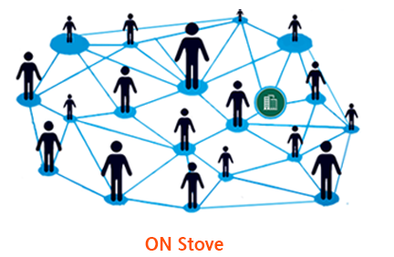
STOVE 게임 플랫폼
“지금까지 없었던 전혀 새로운 차원의 ‘차세대 글로벌 소셜 게임 플랫폼’”
창의/창작 놀이터
유저의 창의/창작을 지원하고, 글로벌하게 확산하는 플랫폼
커뮤니케이션/커뮤니티
유저가 친구와 자신의 관심사를 자유롭게 커뮤니케이션하고 커뮤니티 활동을 할 수 있는 플랫폼
입점형 엔터테인먼트 서비스
CP와 유저가 모두 자신의 콘텐츠/서비스를 쉽게 입점하여 서비스하는 플랫폼

Slide 4
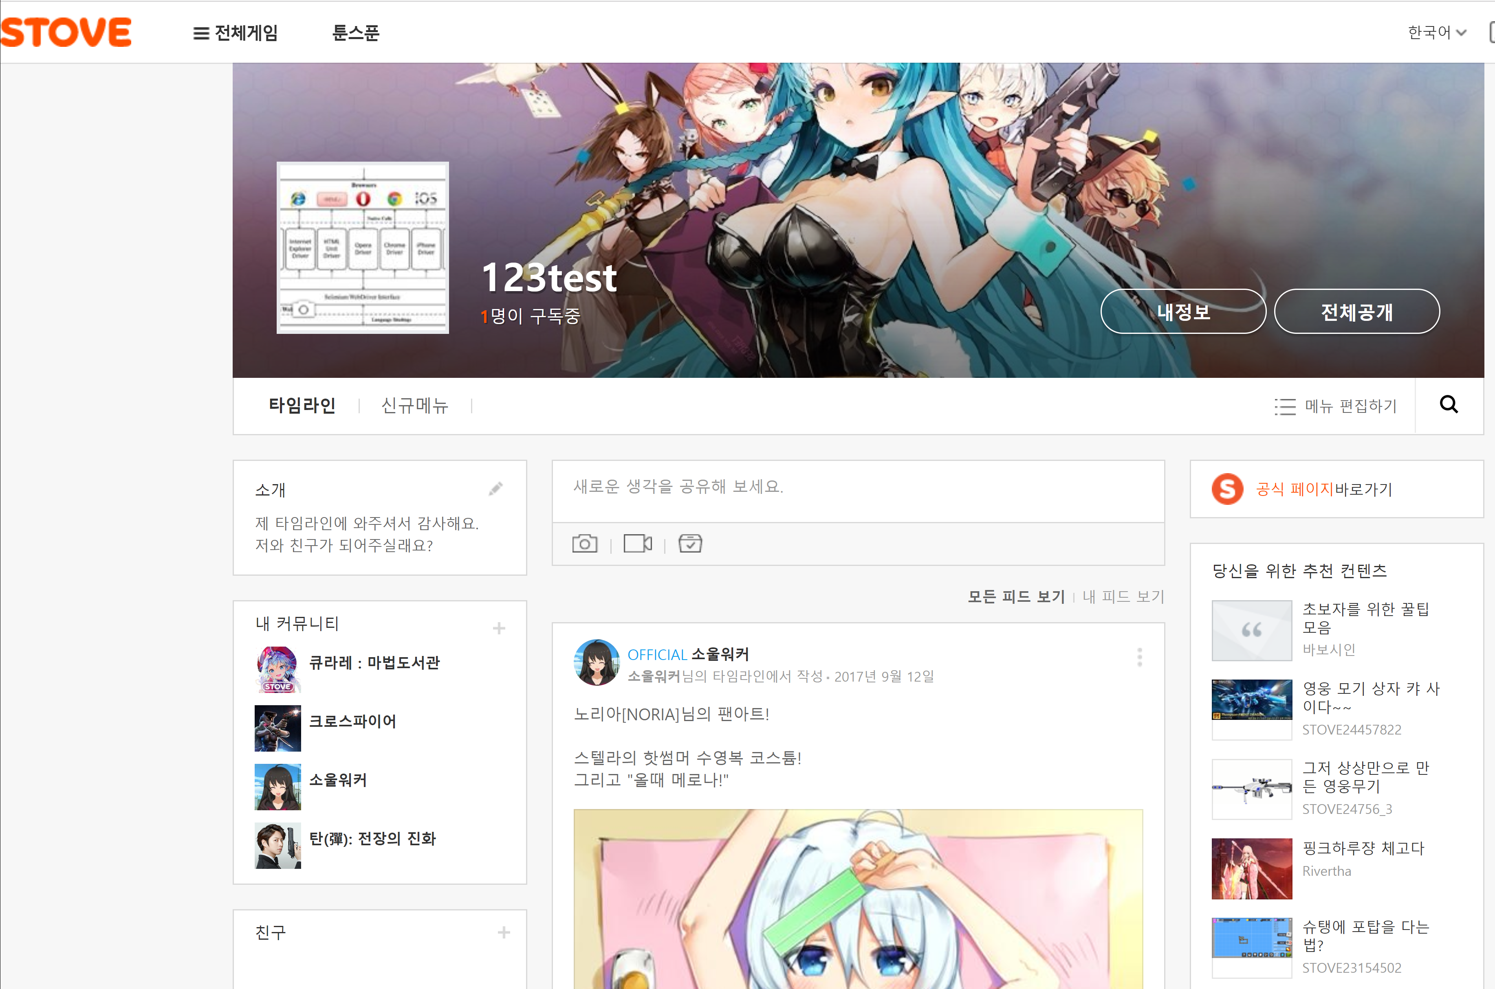
개인화 쇼설 플랫폼(http://timeline.onstove.com/timeline/91089184/cards)
“소셜지향의 개인화 공간 ”

Slide 5
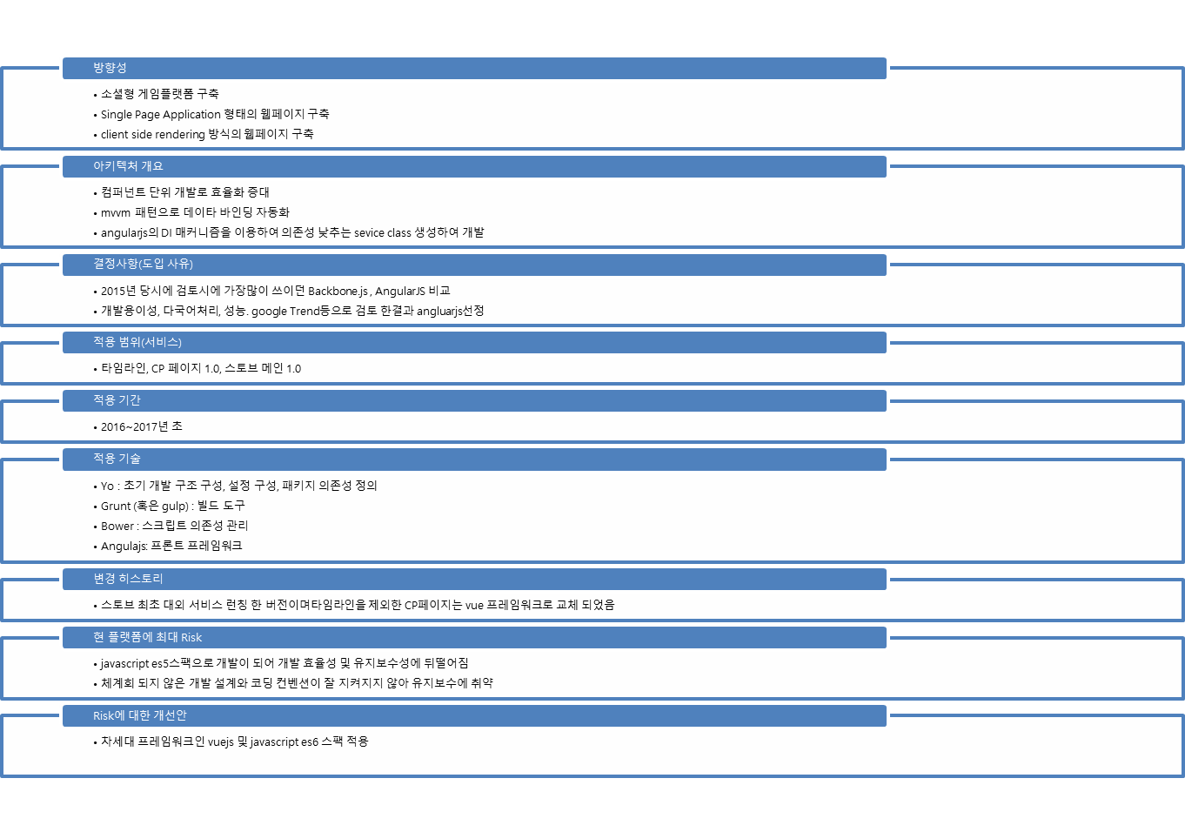
개인화 쇼설 플랫폼(http://timeline.onstove.com/timeline/91089184/cards)

Slide 6
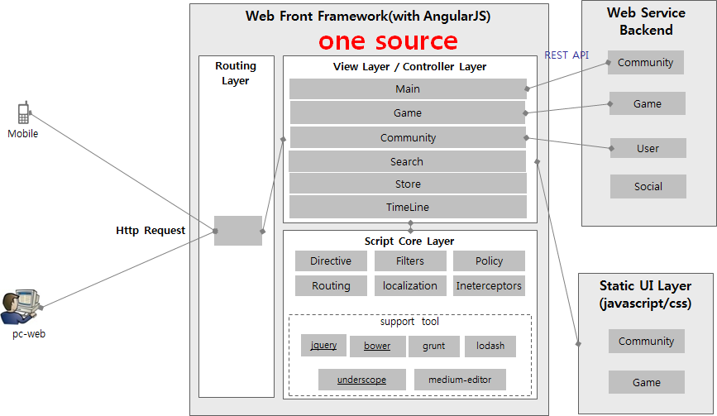
TimeLine(http://timeline.onstove.com/timeline/91089184/cards)
Architecture 개요도

Slide 7
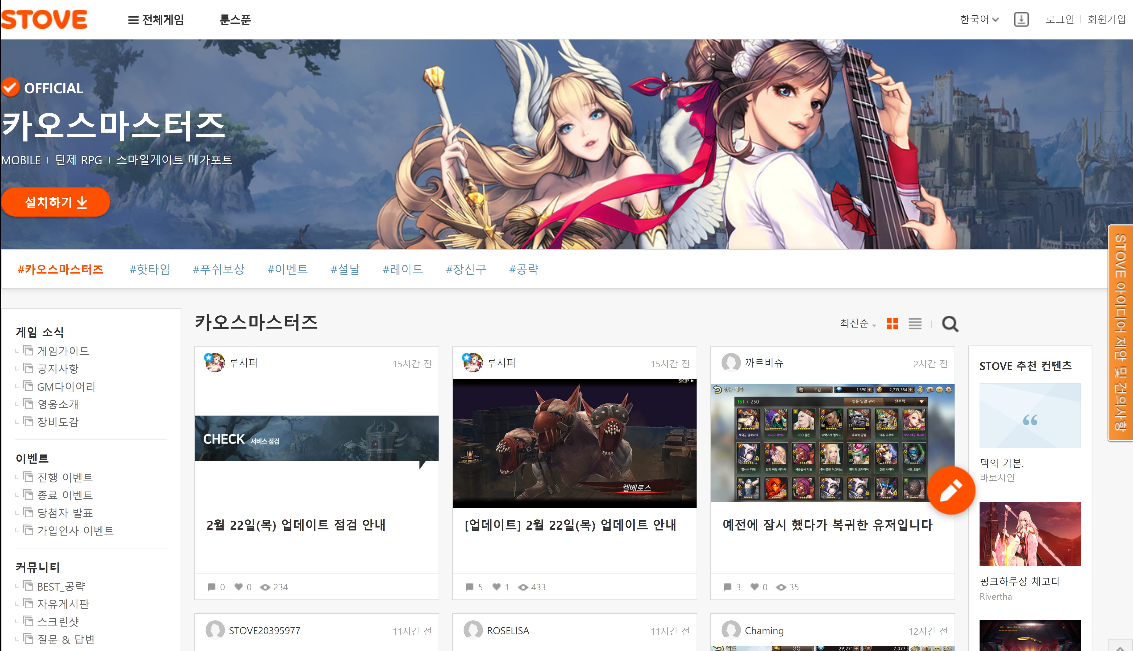
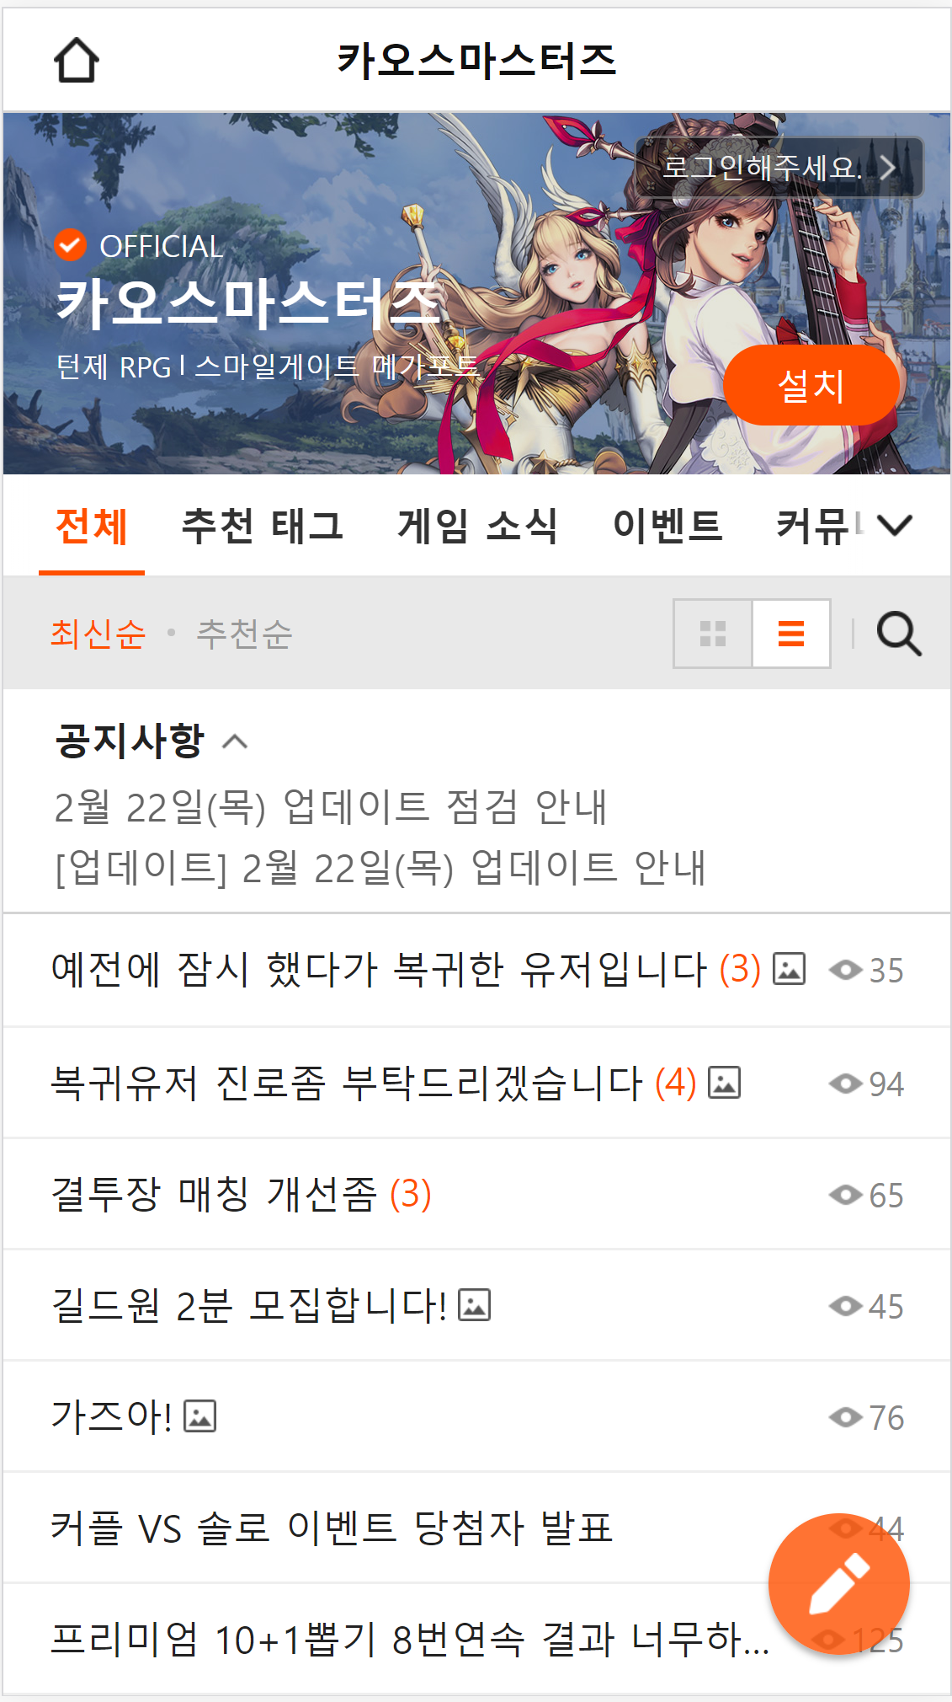
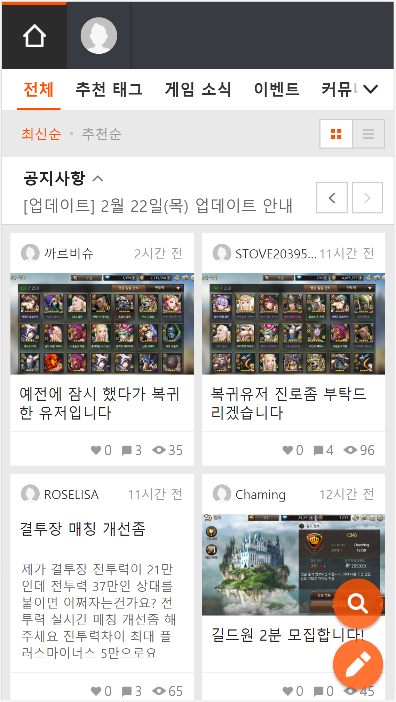
STOVE 게임 플랫폼(www.onstove.com)
“Multi Device 지원하는 원소스 멀티유즈 게임플랫폼”
PC | Mobile | SDK

Slide 8
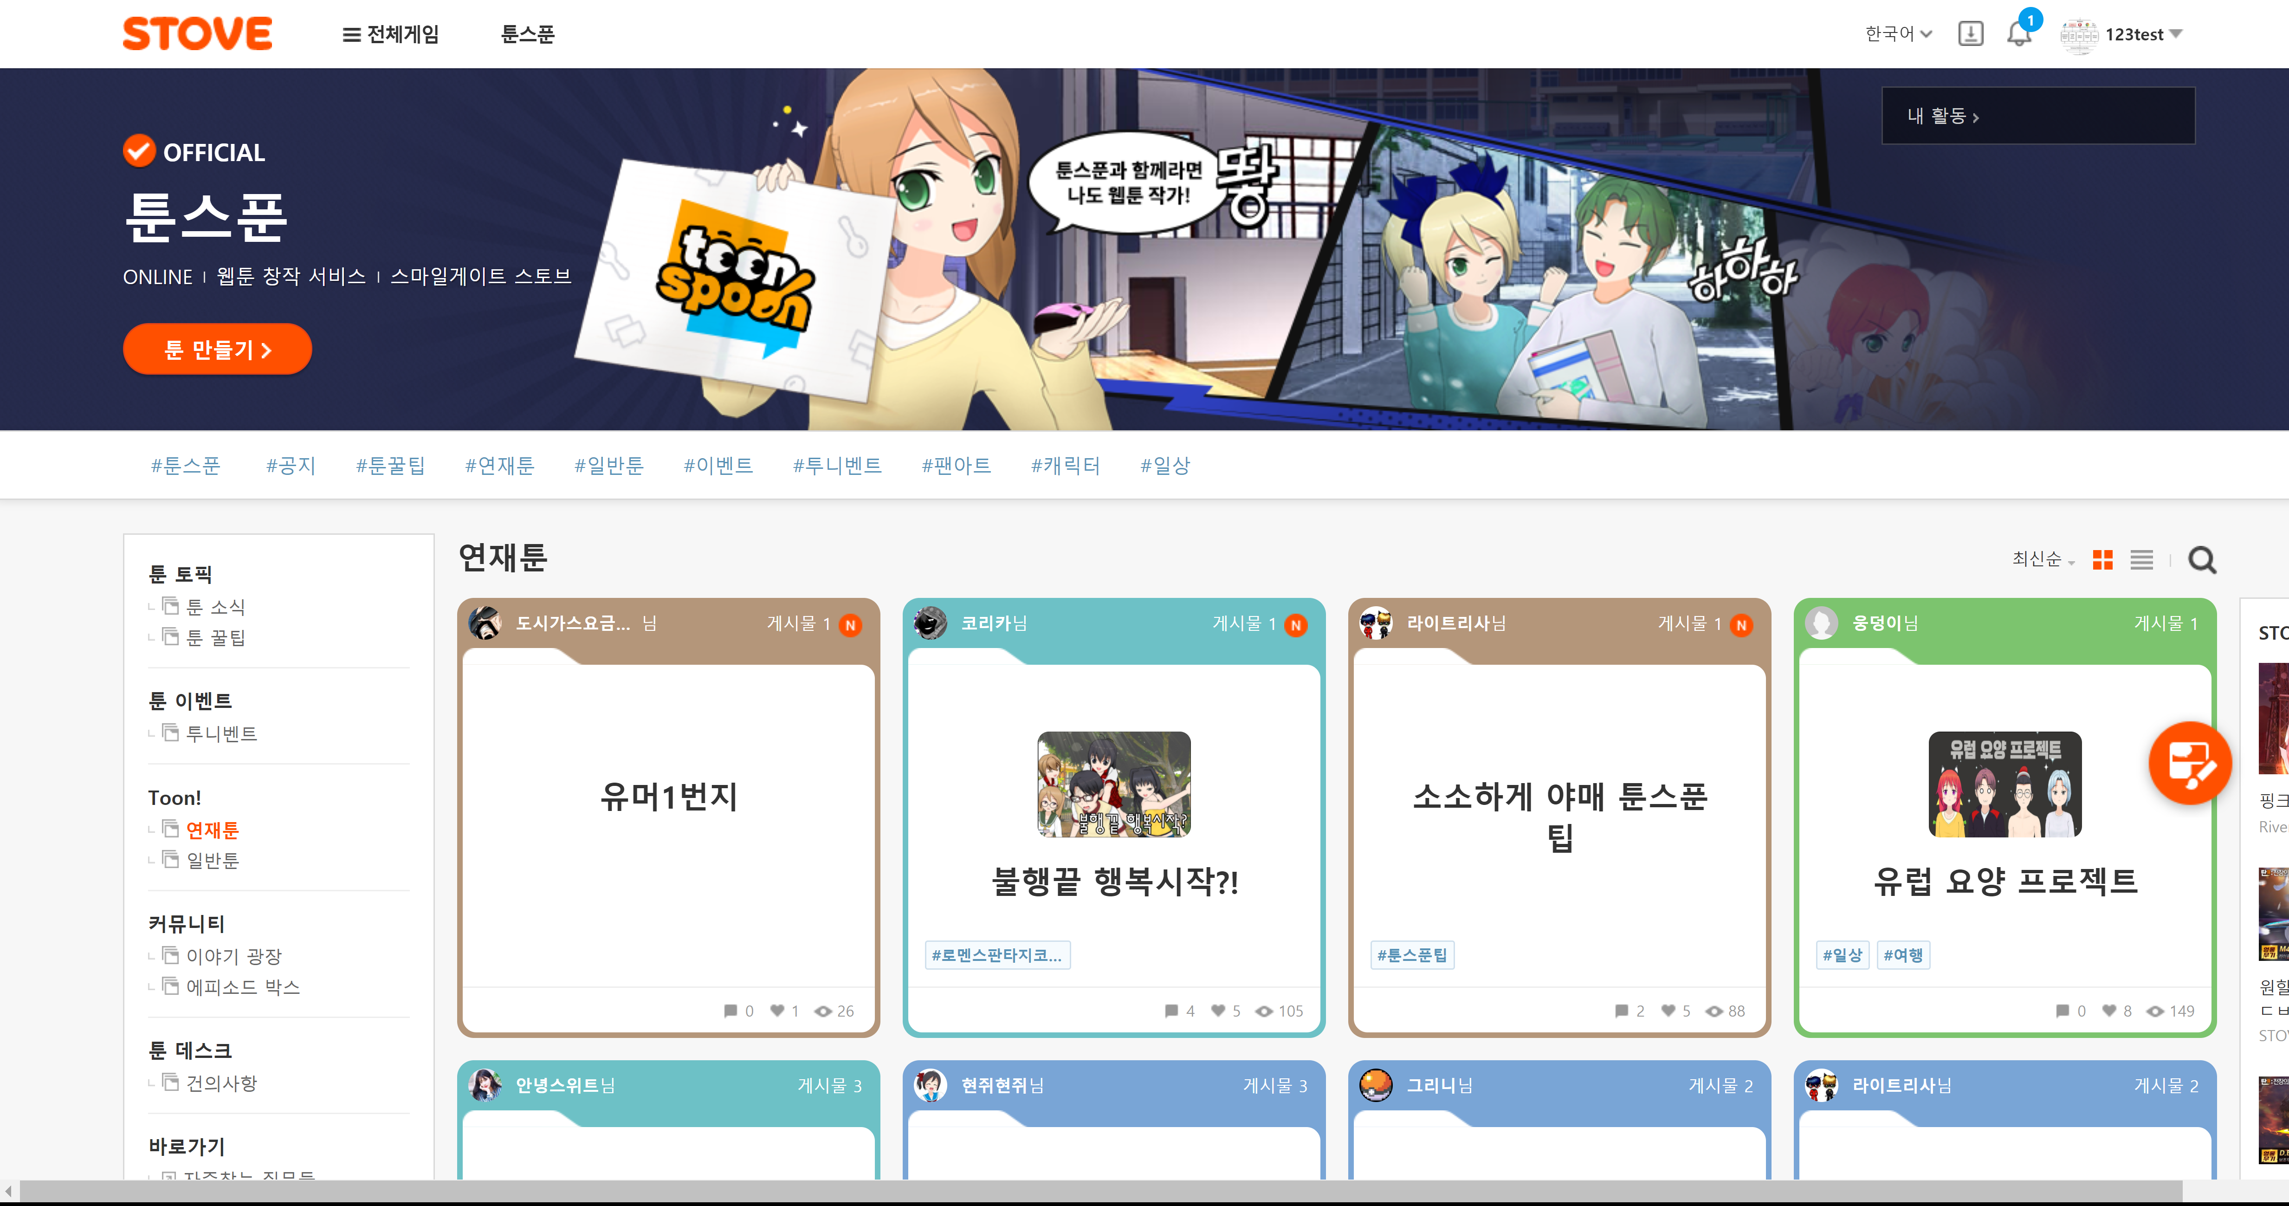
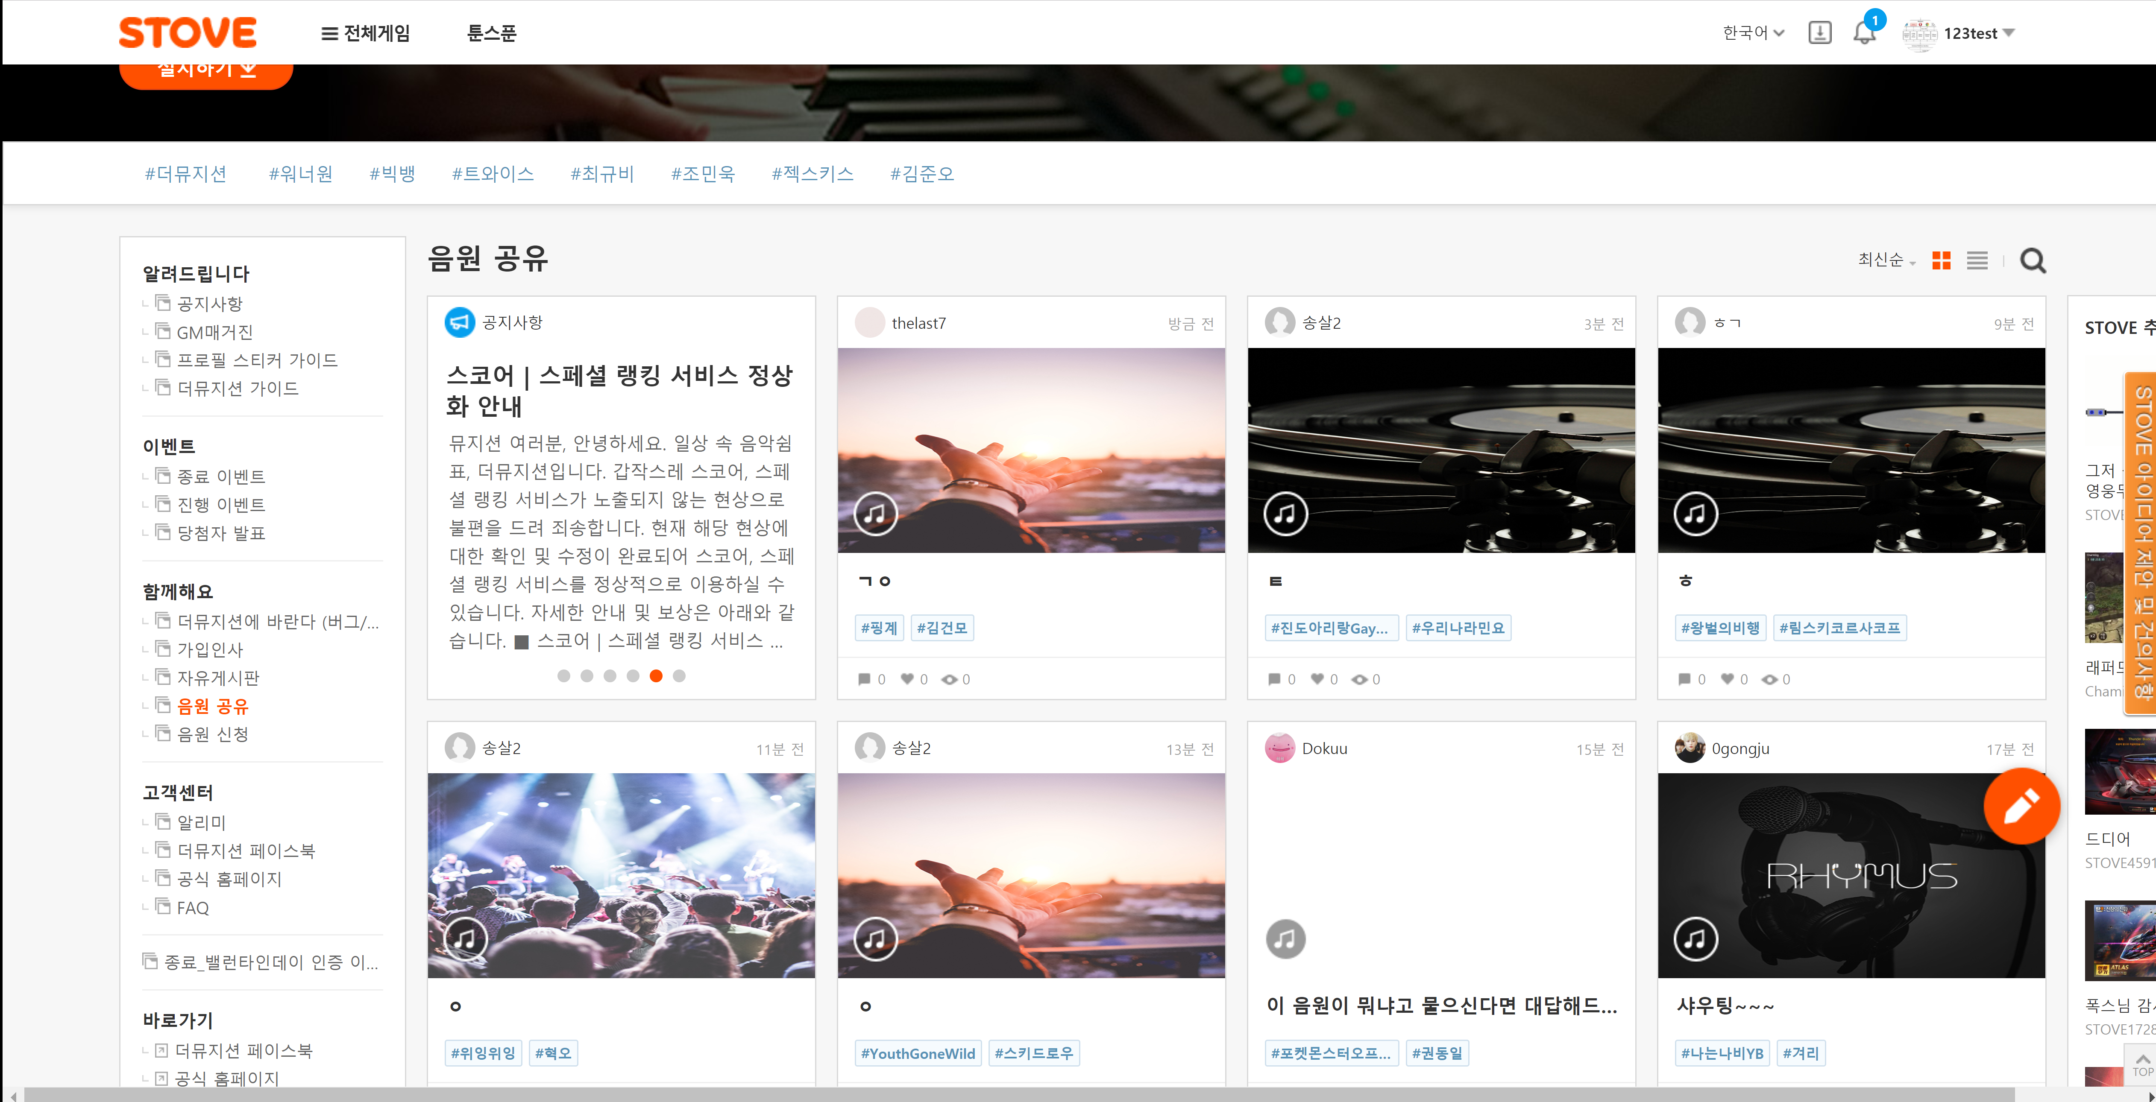
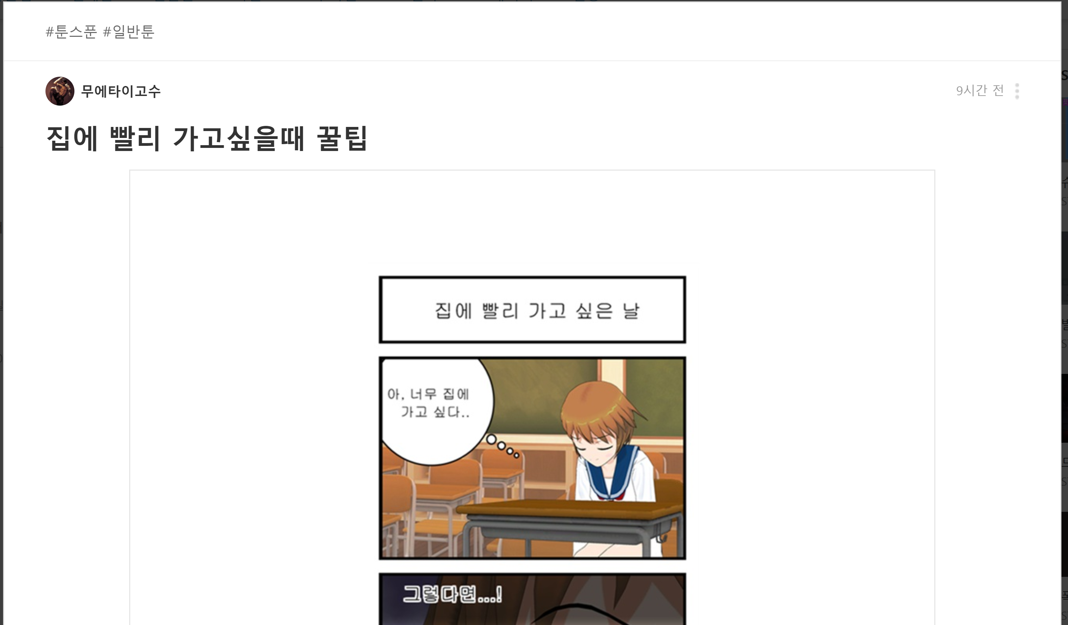
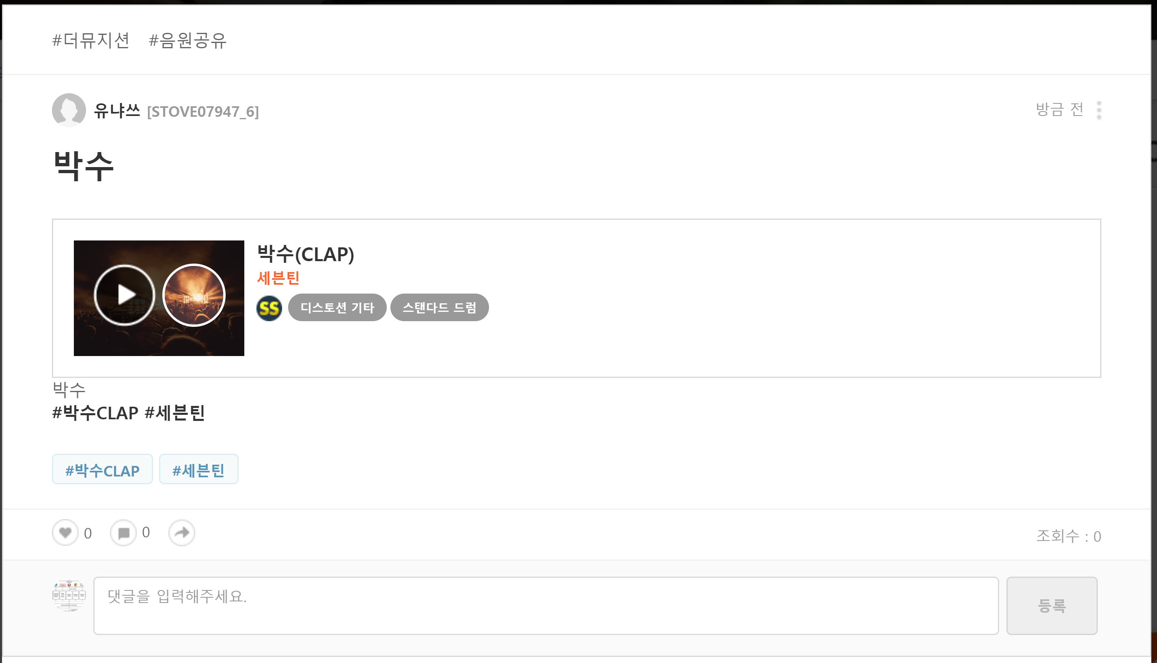
STOVE 게임 플랫폼(http://toonspoon.service.onstove.com/toonspoon/kr/main)
“게임 외에도 다양한 창의/창작 공간 제공”
툰스푼 | 더 뮤지션

Slide 9
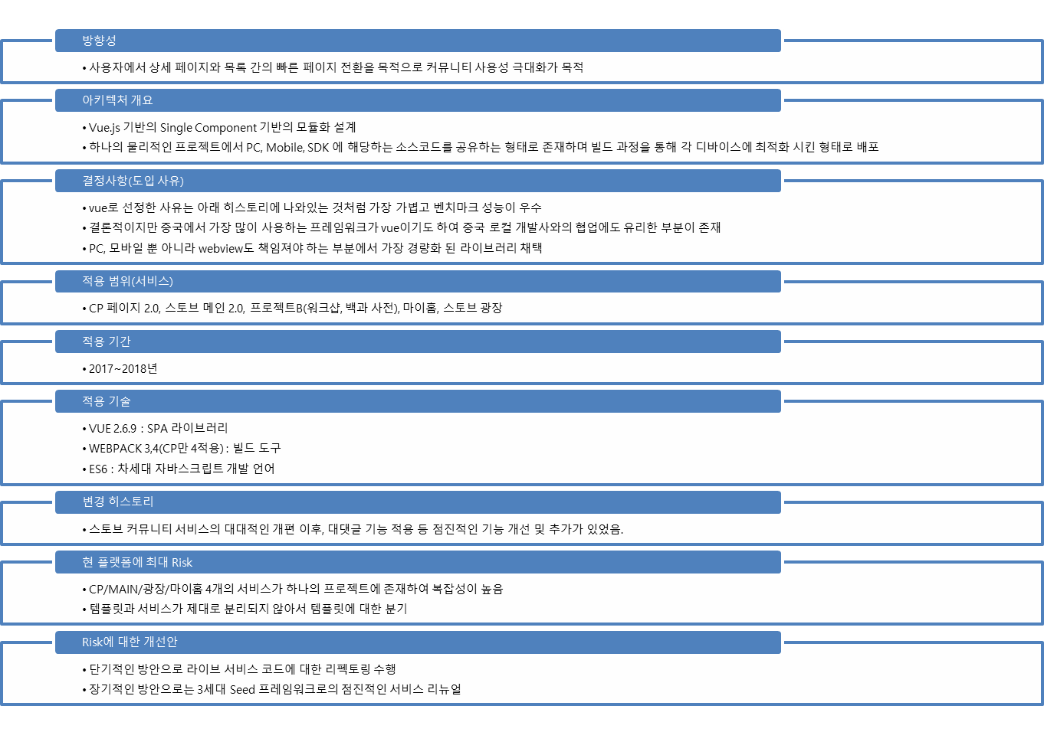
스토블 글로벌 게임 플랫폼(http://www.onstove.com)

Slide 10
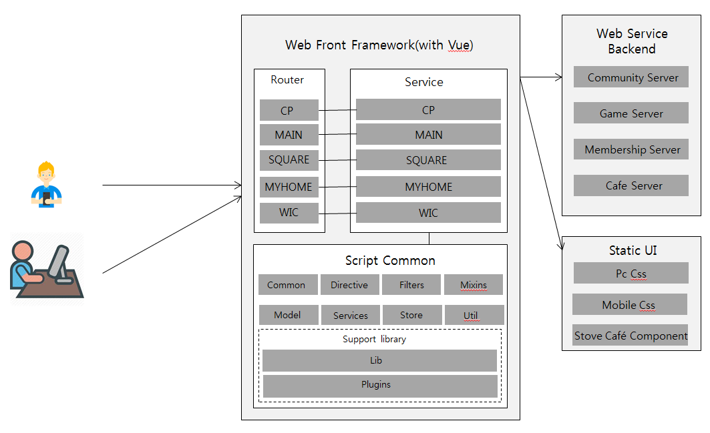
스토블 글로벌 게임 플랫폼(http://www.onstove.com)
Architecture 개요도

Slide 11
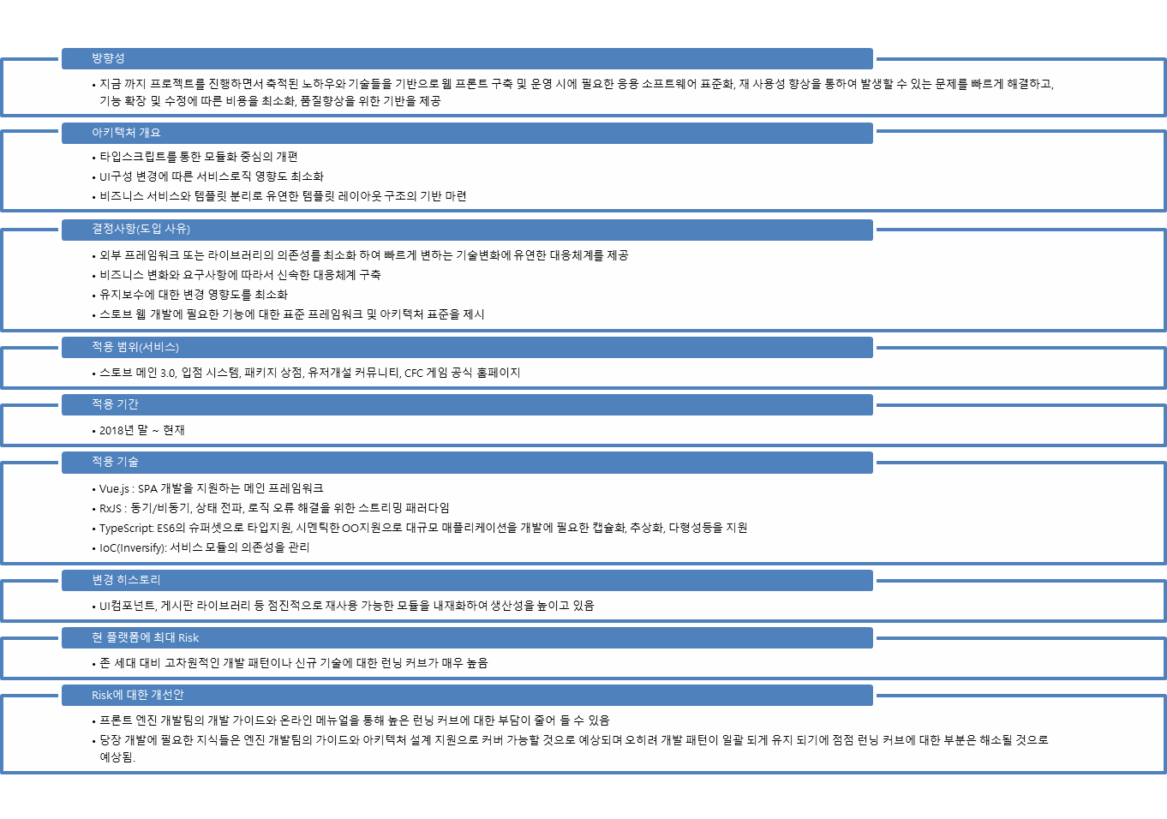
웹 프론트 프레임워크 Seed(vue.js + typescript + rxjs)

Slide 12
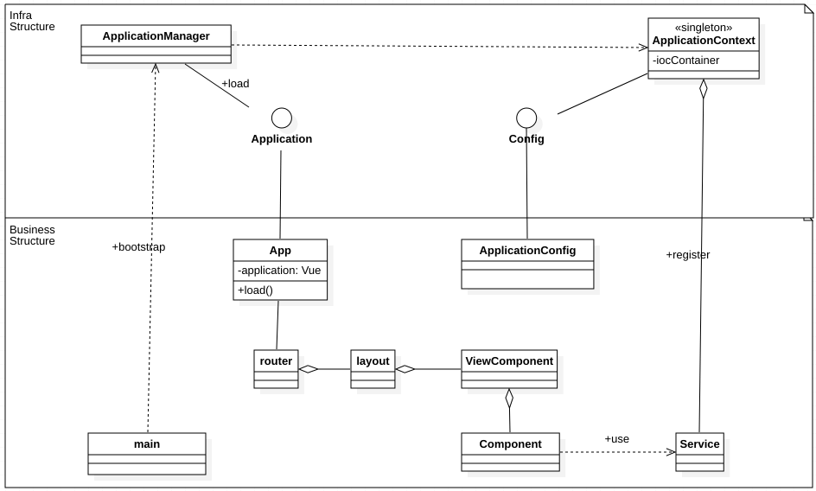
웹 프론트 프레임워크 Seed(vue.js + typescript + rxjs)
Conceptual architecture
Vue Framework에 의존성을 최소화 하기 위해서 InfraStructure와 Business Structure로 나눠서 Vue와 구현체를 분리

Slide 13
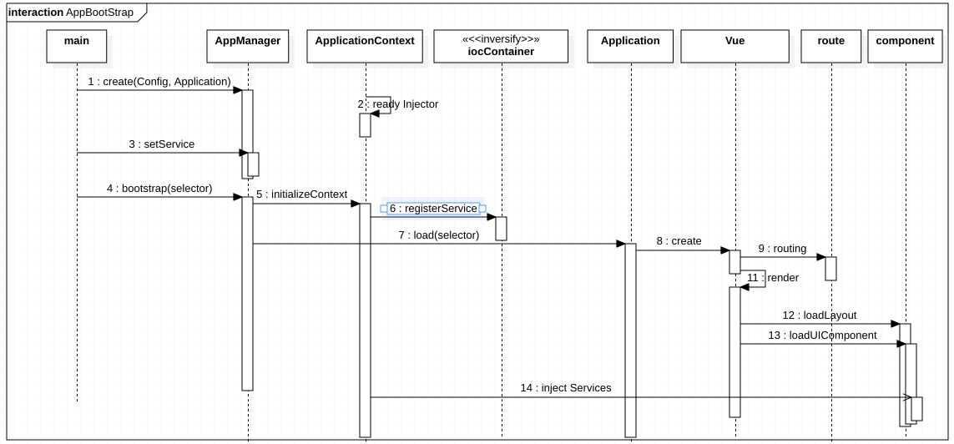
웹 프론트 프레임워크 Seed(vue.js + typescript + rxjs)
Application Bootstraping Diagram

Slide 14
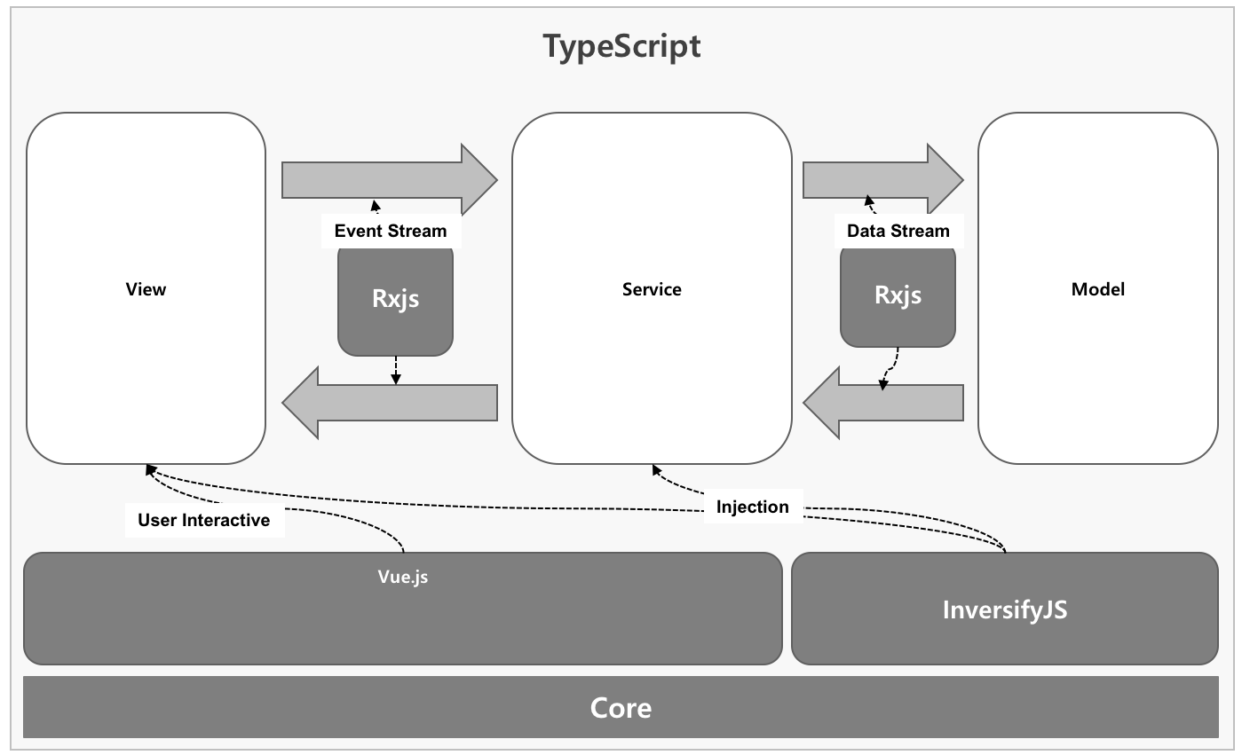
웹 프론트 프레임워크 Seed(vue.js + typescript + rxjs)
Integration Diagram
핵심 라이브러리 기준으로 인터그레이션 다이어그램을 표현
No. | library Name | Role | Description
1 | Vue.js | MainFramework | 선언적인 프로그래밍과 SPA를 지원하는 메인 프레임워크이다.
2 | InversifyJS | IOC Container | 서비스 모듈의 의존성을 관리하는 라이브러리이다.
3 | TypeScript | DevelopLanguage | 기존 ES6의 슈퍼셋으로 타입지원, 시멘틱한 OO지원으로 커다란 애플리케이션을 개발하도록 지원한다.
4 | RxJS | Responsive Programing | 이벤트 스트림과 데이터를 쉽게 만들고 다룰 수 있다. View 이벤트 스트림 Service 연동 데이터 스트림

Slide 15
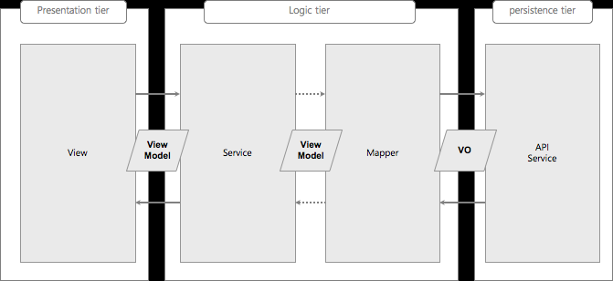
웹 프론트 프레임워크 Seed(vue.js + typescript + rxjs)
Tier Layer Architecture
전통적인 관점분리 방안으로 사용자 인터페이스, 비지니스 로직, 데이터 연동관점으로, 이들을 각각 독립된 모듈로 개발하고
유지하는 구조로 3 (or 3.5) tier layer로 구성

Slide 16
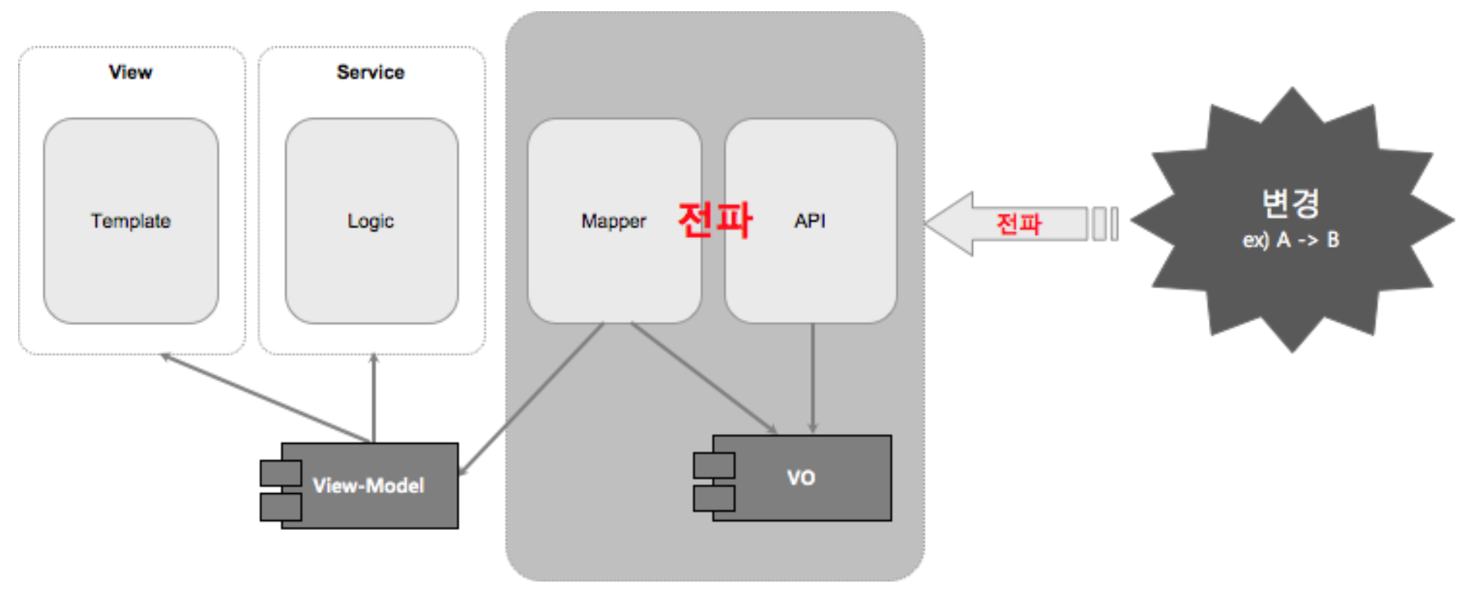
웹 프론트 프레임워크 Seed(vue.js + typescript + rxjs)
Tier Layer Architecture
layer architecture를 통한 관심사 분리로 변경 영향도 최소화

Slide 17
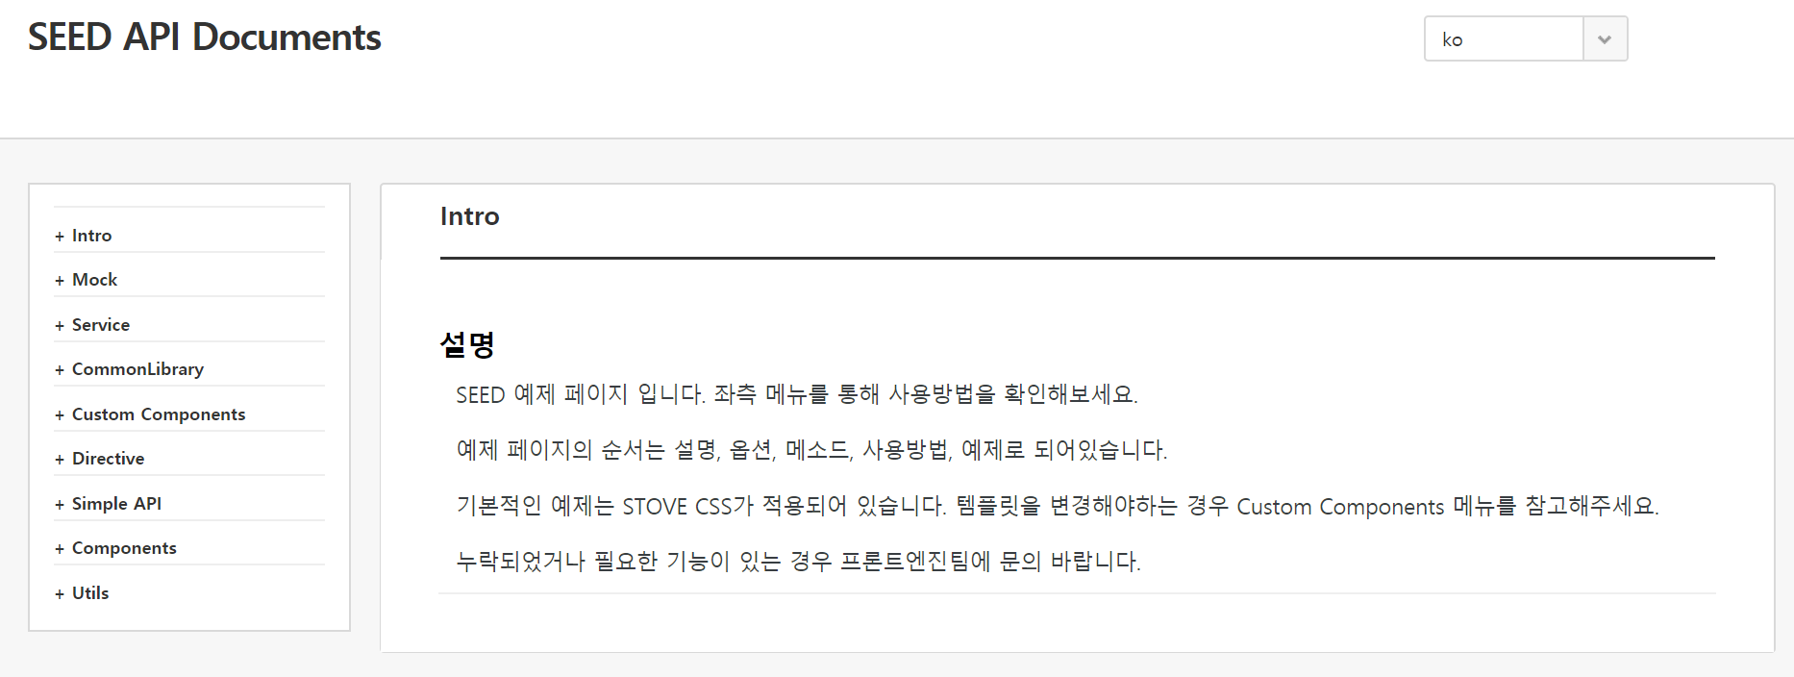
온라인 문서 제공

Slide 18
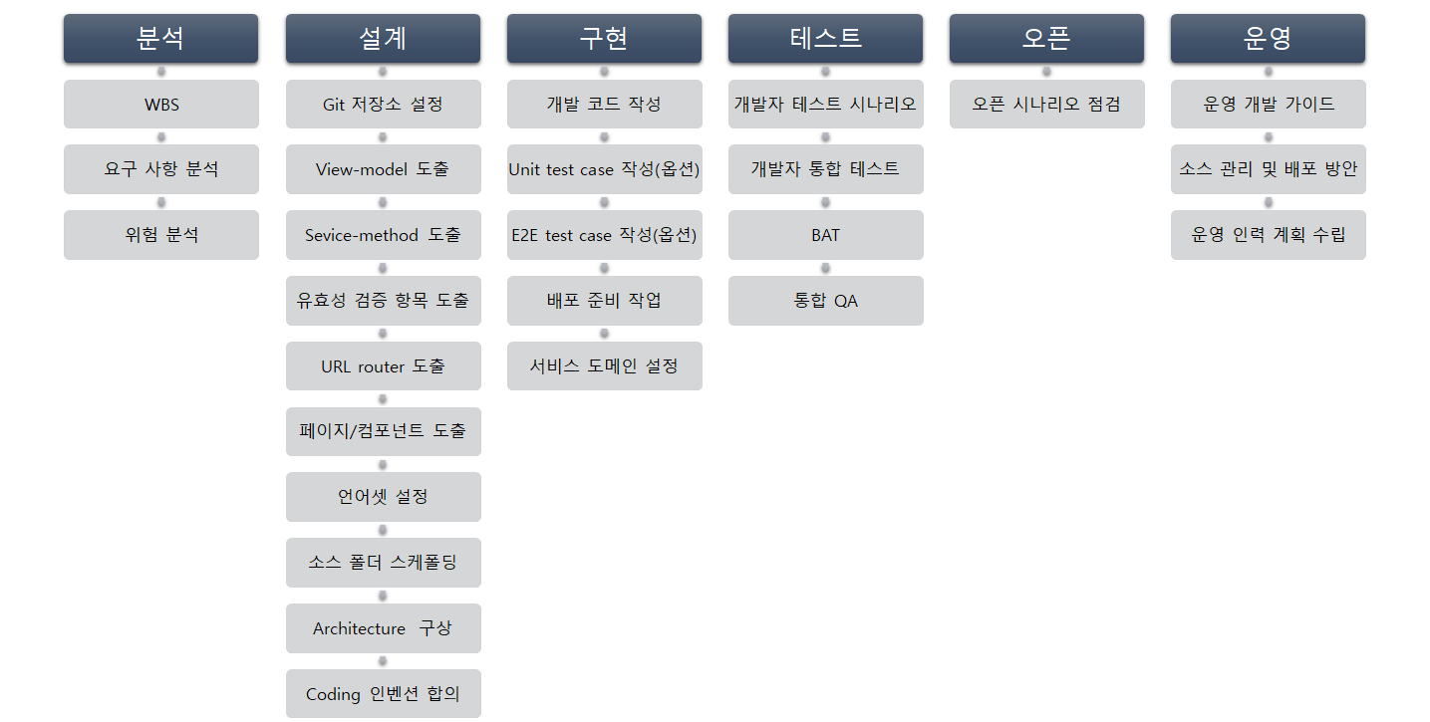
표준 개발 프로세스 구축

Slide 19
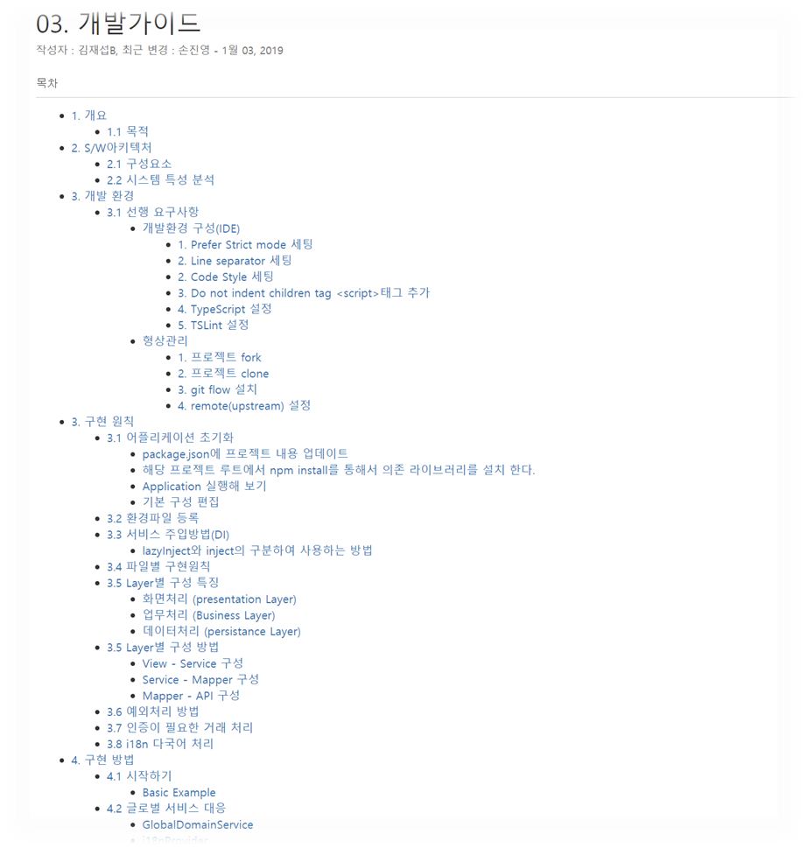
표준 개발 가이드 구축

Slide 20


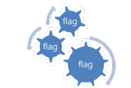

SEO 서버
Headless Browser - SPA에 BOT이 접근 한다면…
브라우저가 실행 코드를 처리해서 페이지 조각을 렌더링 하여 화면을 완성
페이지요청
OnStove
Browser
사용자
Rendering
실행 코드
BOT은 실행 코드를 처리하지 못하기 때문에 제대로 된 화면으로 해석 불가
페이지요청
OnStove
해석불가
BOT
(Crawler)
실행 코드
Notes:
일반적인 CSR방식의 SPA로 구축된 사이트는 사용자가 접근 시, 브라우저를 통해 최초 빈 HTML을 전달하고 브라우저를 통해 전체 화면을 렌더링하여 전달하지만
검색 엔진 봇은 이러한 실행 코드를 처리하지 못하기 때문에 SEO에 최적화 되지 못함

Slide 21
SEO 서버
BOT이 읽기 쉬운 페이지로 전달
페이지요청
OnStove
BOT
(Crawler)
Headless Browser
최종페이지전달
Pre-rendering
최초 구축비용 이외에 유지비용 없음
기존 서비스의 영향도(트래픽, 장애) 없음
새로운 서비스에 적용이 빠름

Slide 22



SEO 서버
OnStove apply to Headless Browser
검색엔진 봇이 headless Browser를 통해 검색엔진에 등록되는 흐름도
3. html 요청
1. 크롤링 html 요청
Nginx
2. html 생성 요청
4. 생성된 html 전송
6. 검색엔진에 등록
SEO SERVER
(Headless Browser)
5. 최종 생성된 html 전달

Slide 23
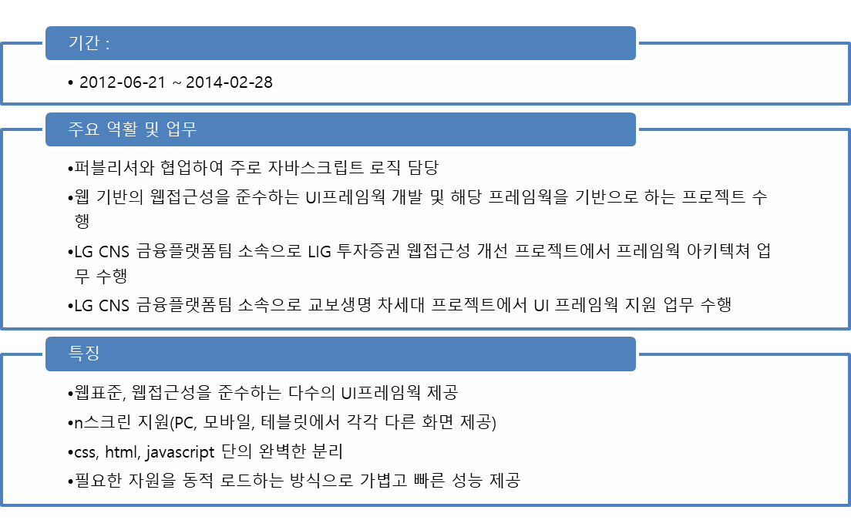
SmartUI

Slide 24
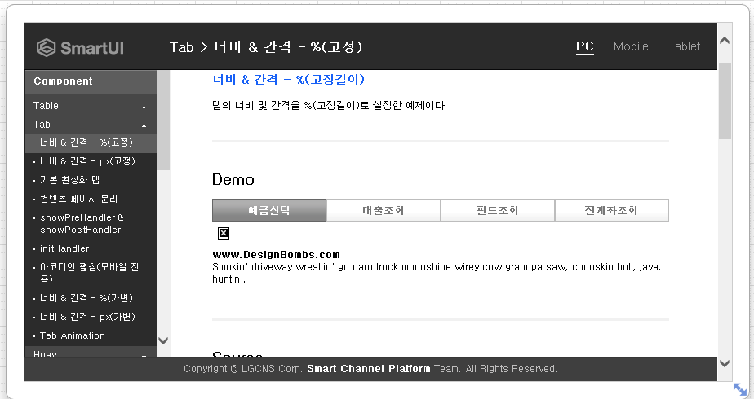
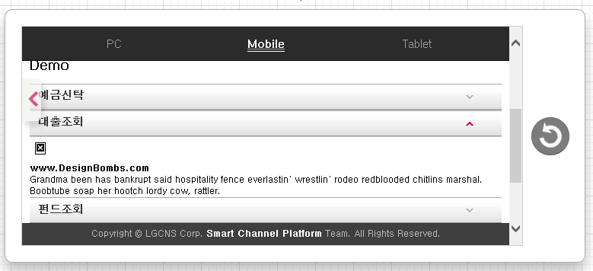
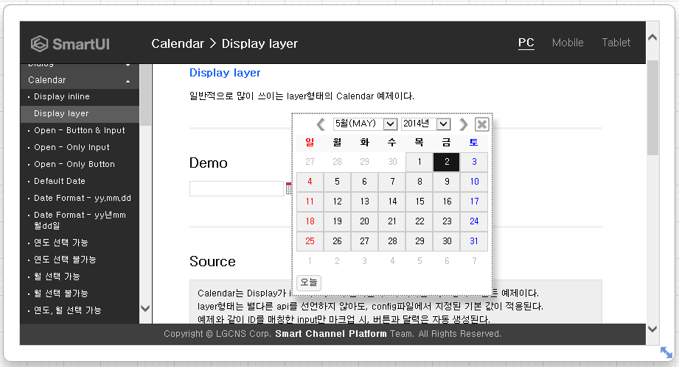
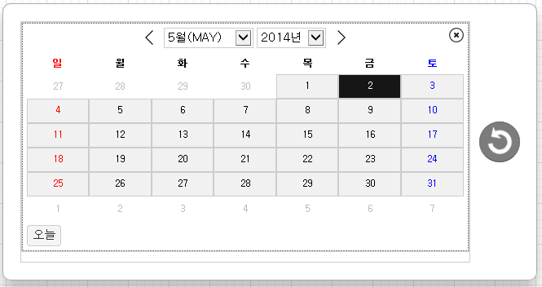
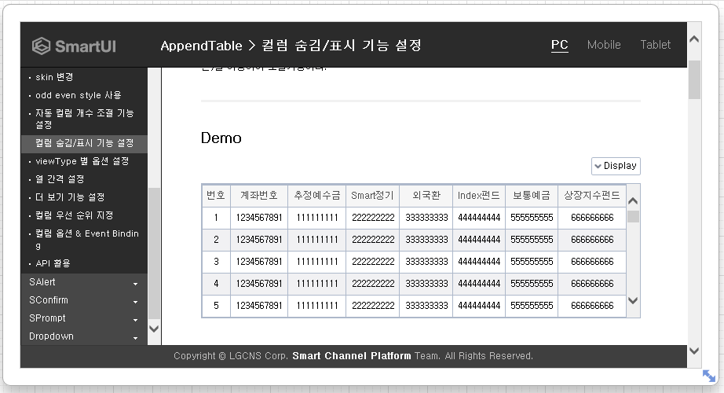
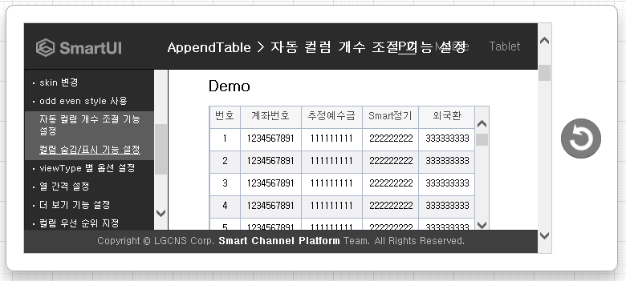
SmartUI
PC
Mobile

Slide 25
End of Document

